Slide 1

Powiślańska Szkoła Wyższa – dobry start

Slide 2
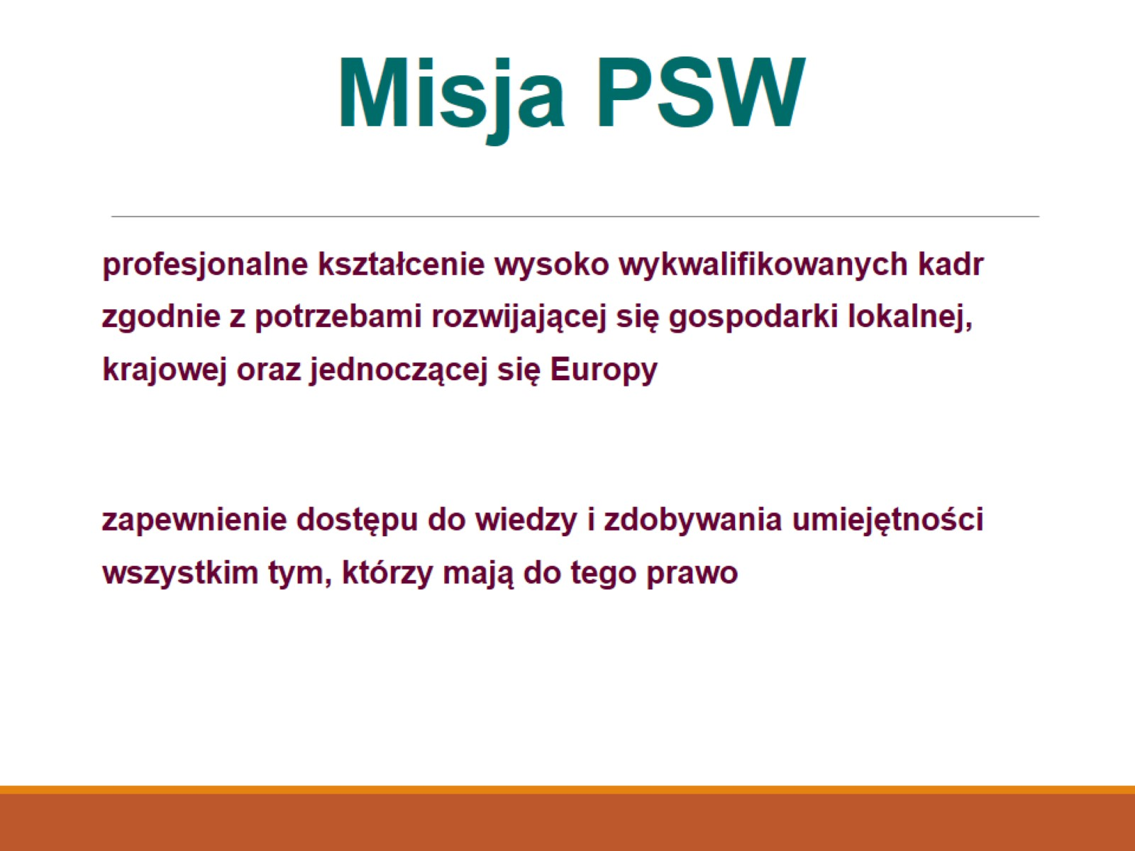
Misja PSW

Slide 3

Władze Uczelni

Slide 4

Kierownicy Zakładów
Wydział Nauk o Zdrowiu

Slide 5

Administracja

Slide 6

Mamy dwa wydziały:

Slide 7

Kierunek na Wydziale Nauk Ekonomiczno-Społecznych:

Slide 8

EKONOMIA -specjalności

Slide 9

Kierunki na Wydziale Nauk o Zdrowiu

Slide 10

Tryb kształcenia

Slide 11
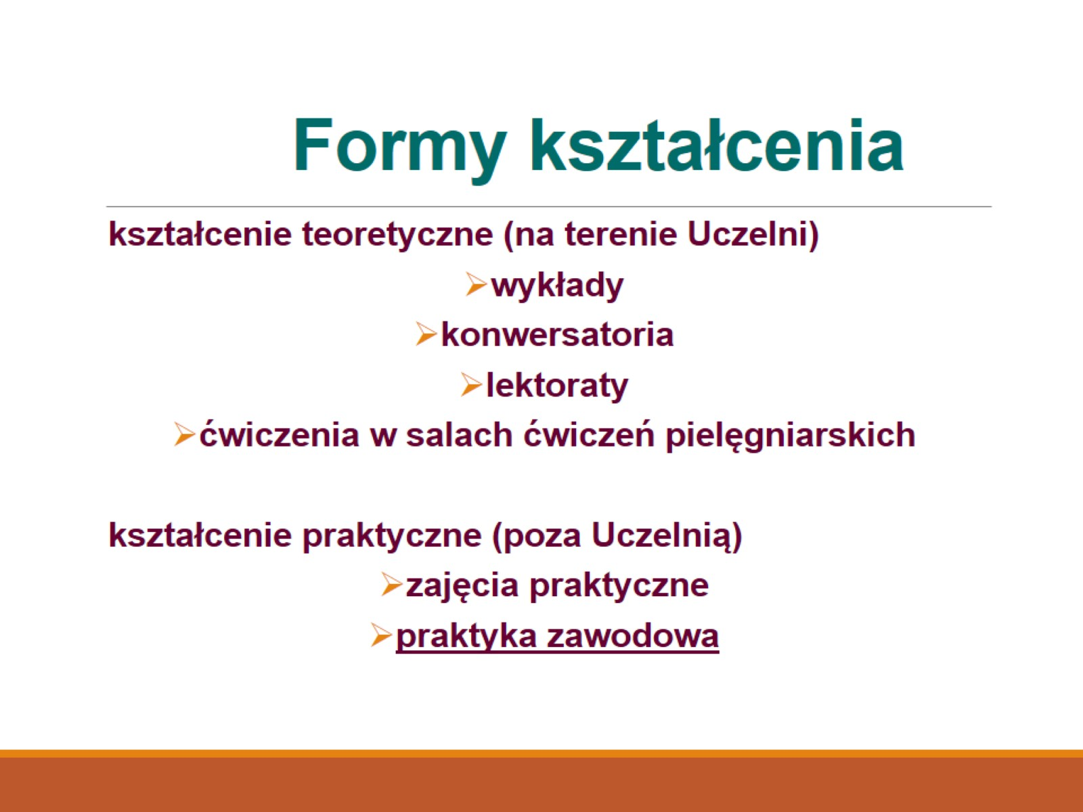
Formy kształcenia

Slide 12

Kształcenie praktyczne

Slide 13
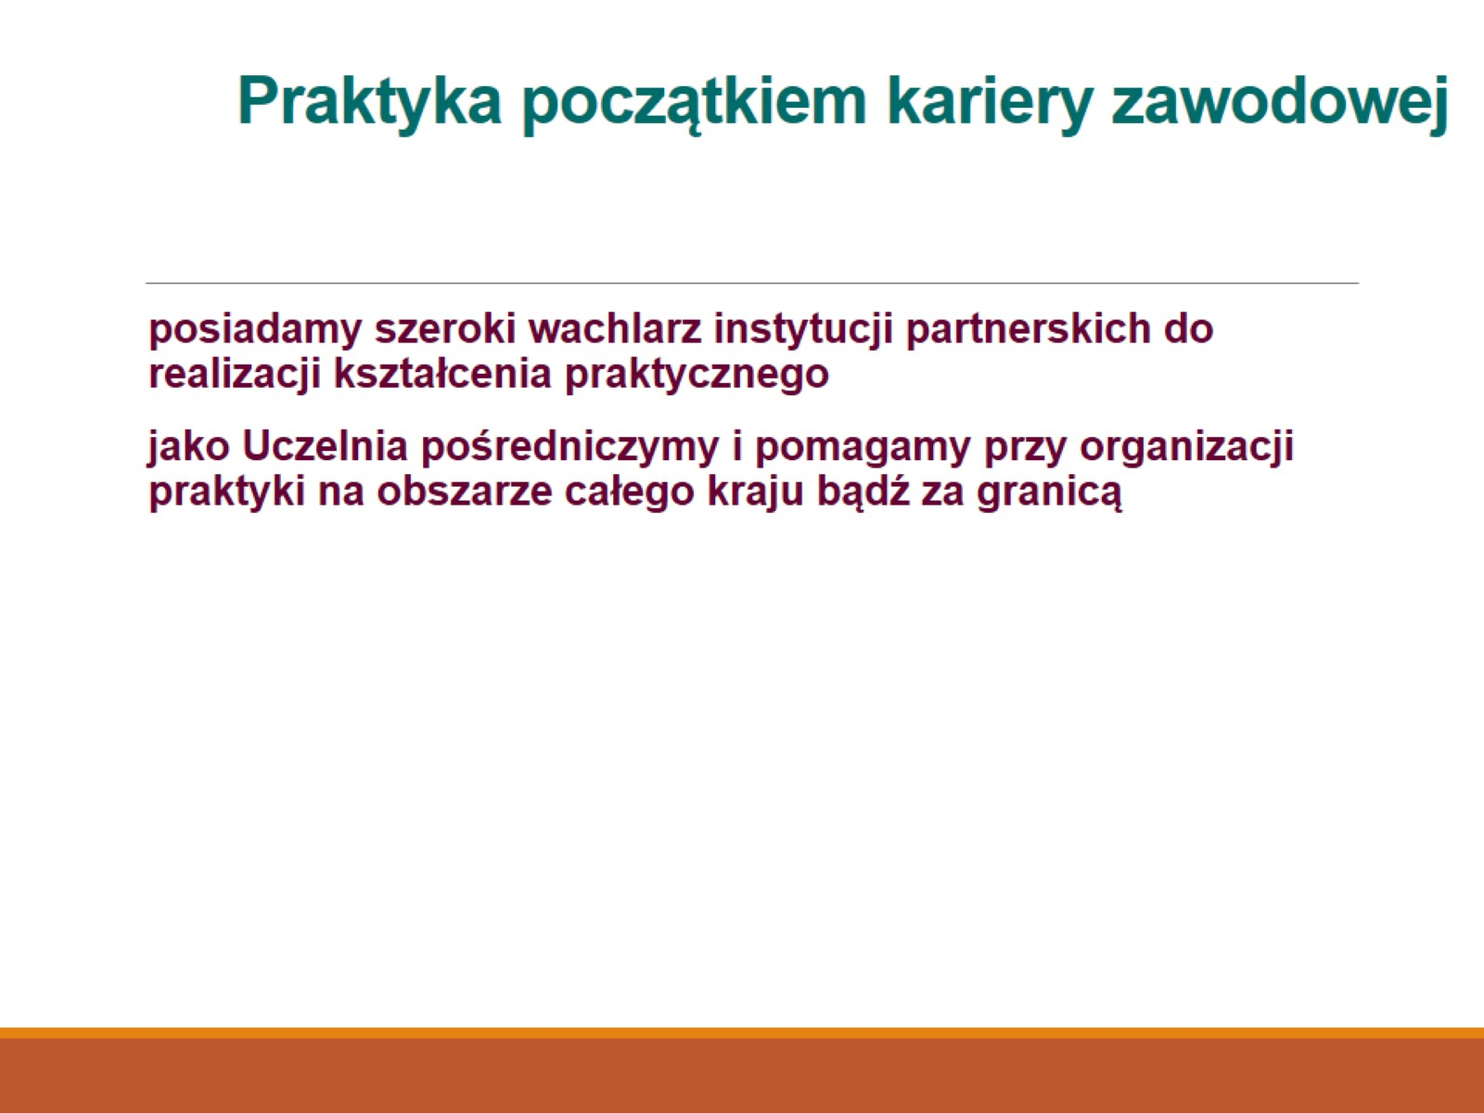
Praktyka początkiem kariery zawodowej

Slide 14

Miejsca realizacji kształcenia praktycznego - WNoZ

Slide 15

Miejsca realizacji kształcenia praktycznego – WNE-S

Slide 16

Coś dla ambitnych

Slide 17

Indywidualny tok studiów

Slide 18
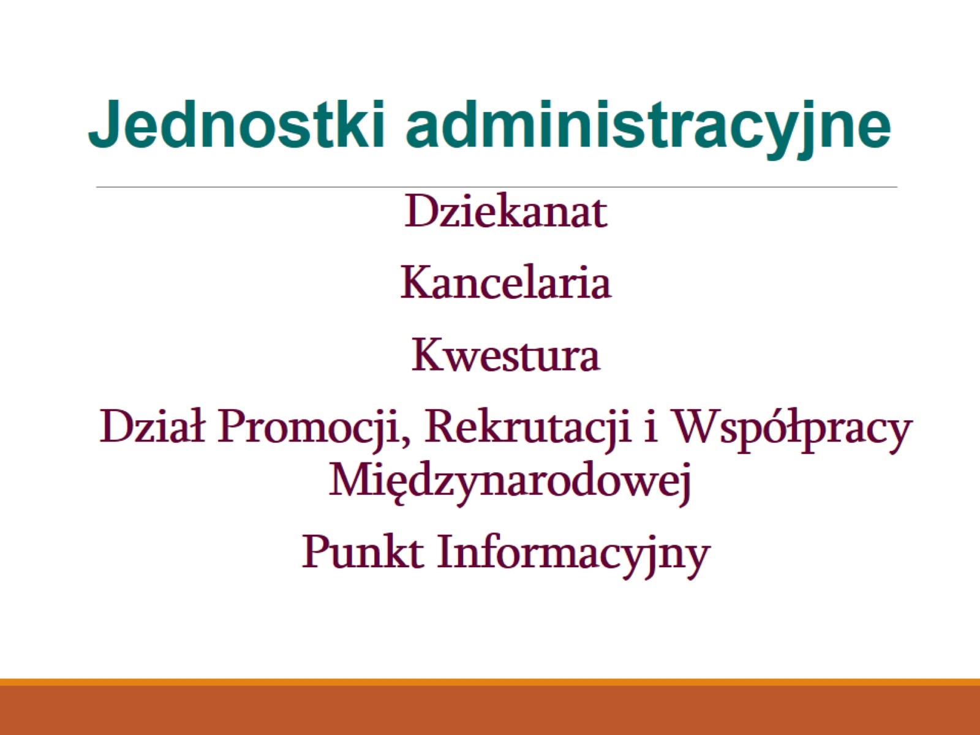
Jednostki administracyjne

Slide 19

Dziekanat

Slide 20
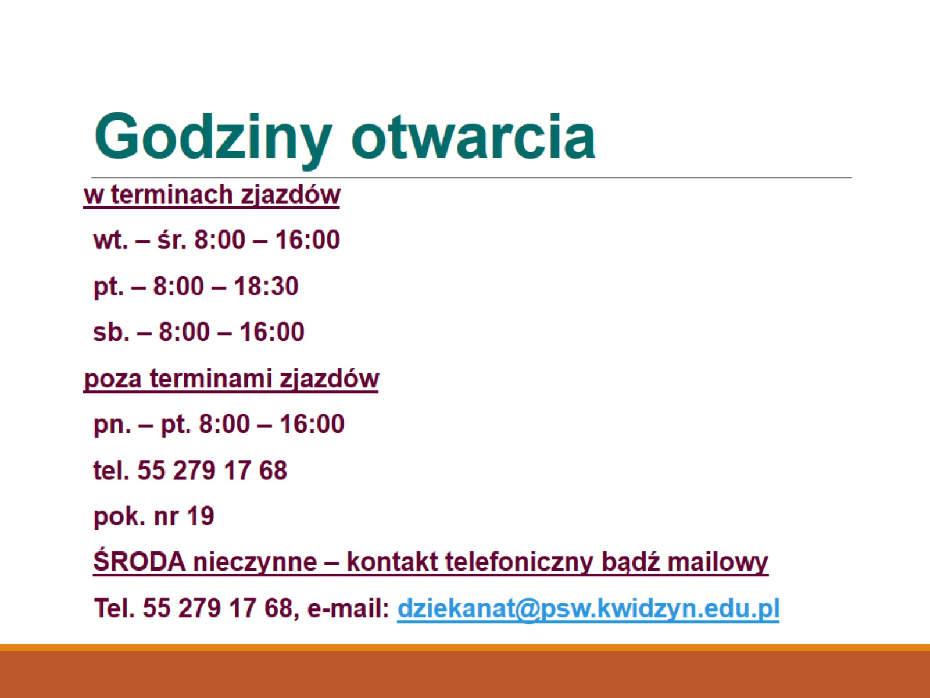
Godziny otwarcia

Slide 21

Sprawy, które student może załatwić w dziekanacie

Slide 22

Kancelaria

Slide 23

Godz. otwarcia

Slide 24

Sprawy, które student może załatwić w kancelarii

Slide 25

Kwestura

Slide 26

Godz. otwarcia

Slide 27

Sprawy, które student może załatwić w kwesturze

Slide 28

Dział promocji, współpracy i rekrutacji

Slide 29

Godz. otwarcia

Slide 30

Sprawy, które studenci mogą załatwić w biurze

Slide 31

Punkt Informacyjny

Slide 32
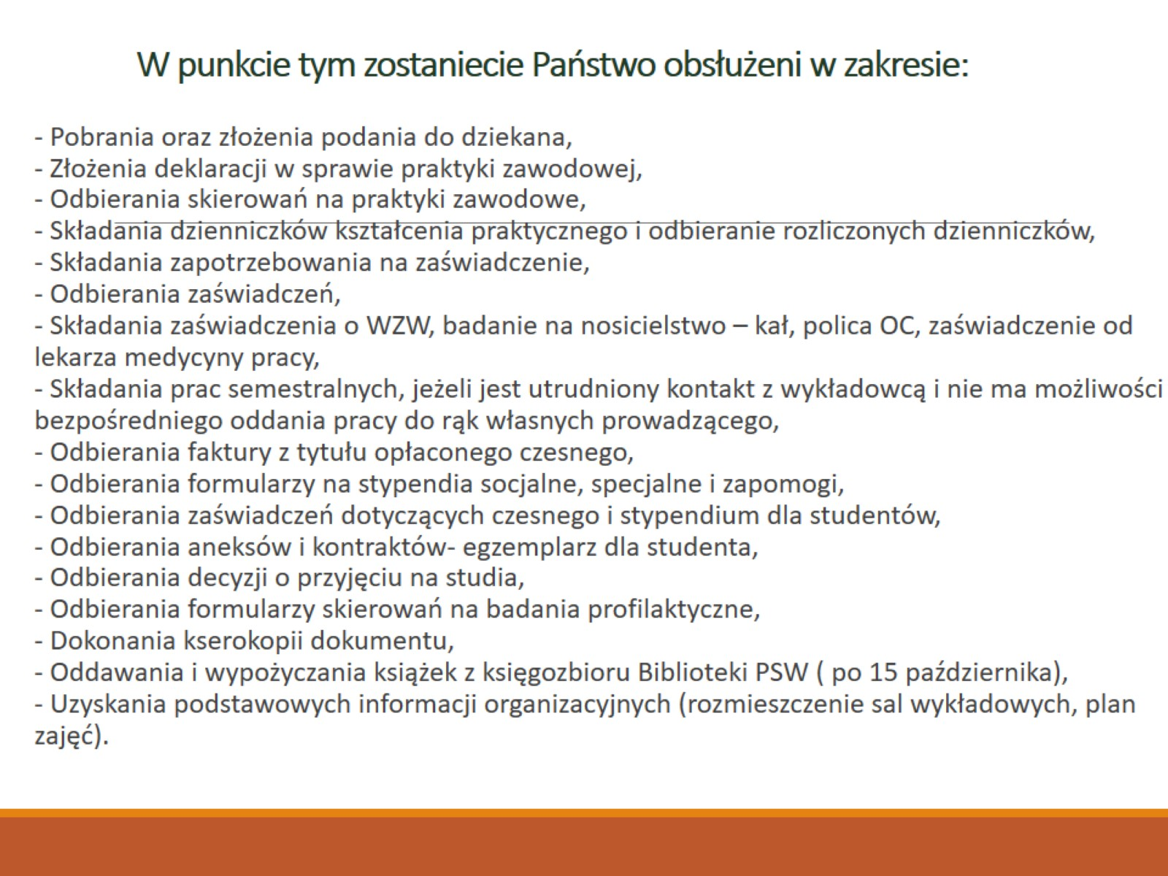
W punkcie tym zostaniecie Państwo obsłużeni w zakresie:

Slide 33

Biblioteki

Slide 34


Slide 35

Władze Uczelni w całej krasie

Slide 36

Uff, nareszcie dyplom w ręce

Slide 37

Zaczął się czas „prawdziwego” studiowania

Slide 38

Otrzęsiny – i już jesteśmy wśród braci studenckiej

Slide 39

Największa studencka impreza - Juwenalia

Slide 40


Slide 41
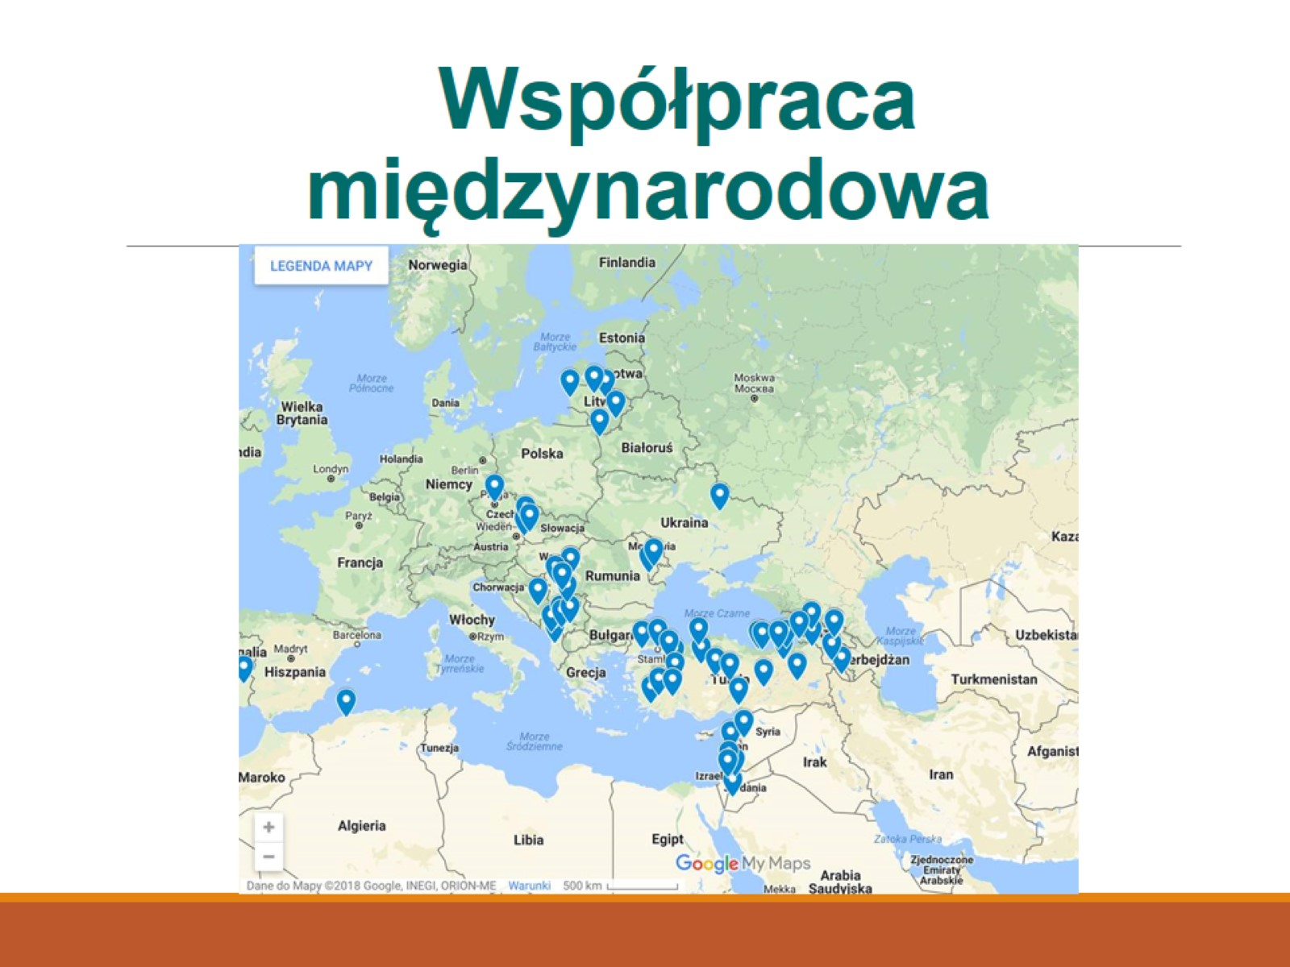
Współpraca międzynarodowa

Slide 42

Stypendia

Slide 43
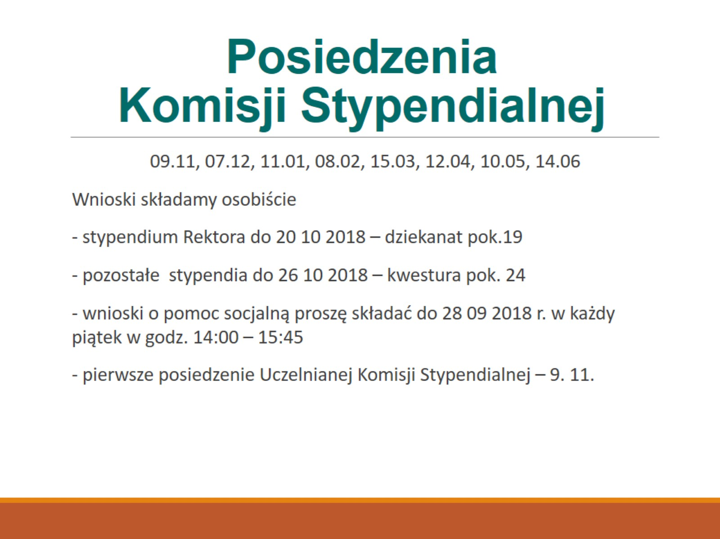
Posiedzenia
Komisji Stypendialnej

Slide 44

Samorząd studencki

Slide 45
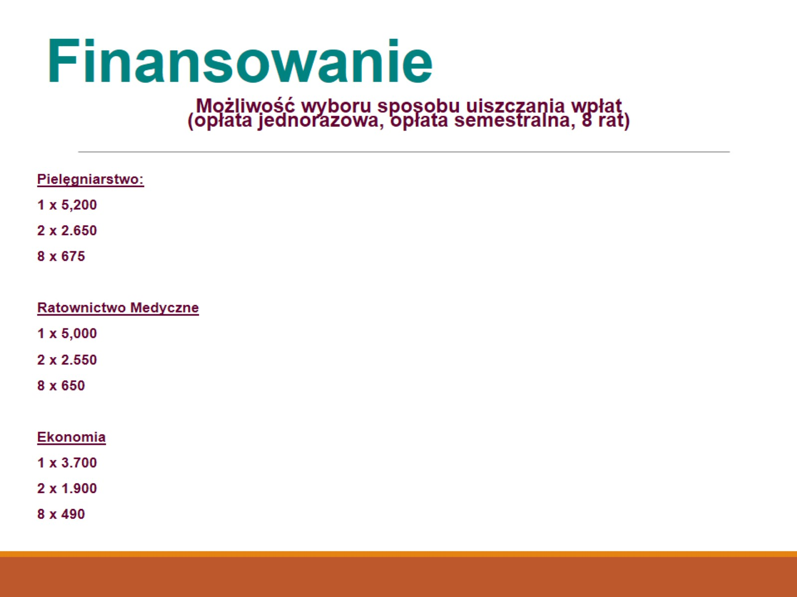
Finansowanie

Slide 46
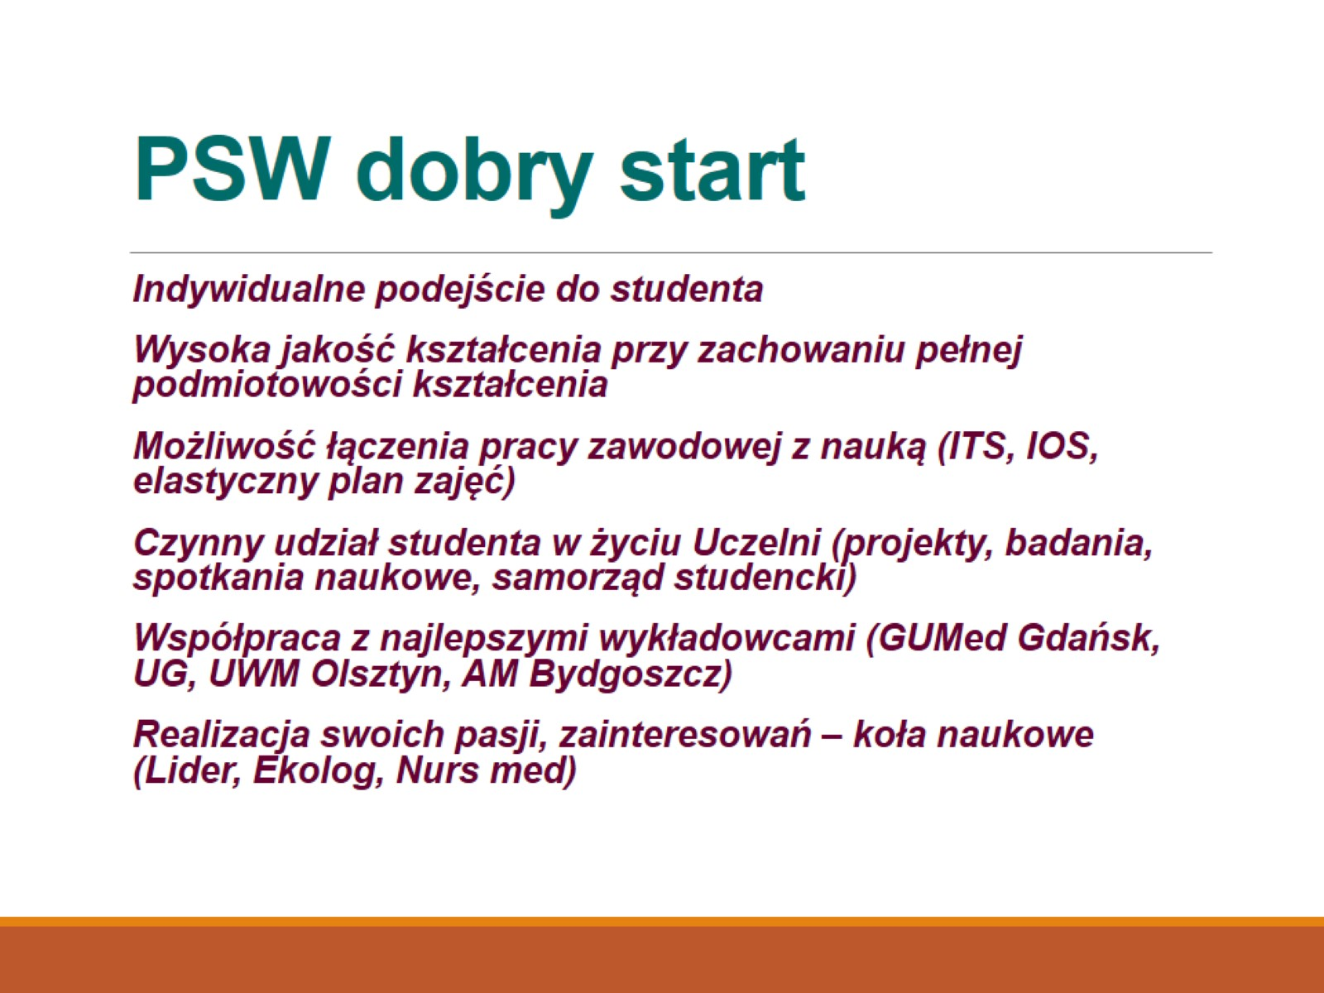
PSW dobry start

Slide 47

Powiślańska Szkoła Wyższa

Slide 48

www.psw.kwidzyn.edu.pl

